Slide 1
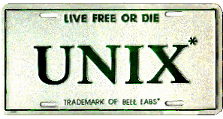
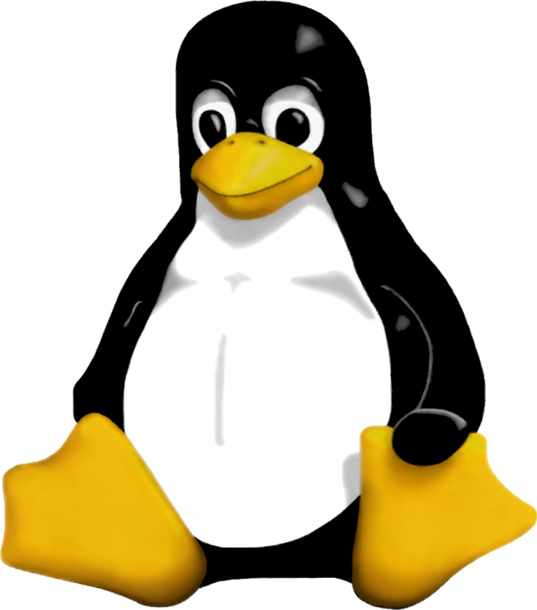



Slide 2
Introducción Histórica
Unix, Xenix, Minix and GNU/Linux

Slide 4
Los orígenes del sistema UNIX se remontan al desarrollo de un proyecto iniciado en 1968 por el Laboratorios Bell General Electronic y MIT intentan desarrollar un nuevo sistema operativo llamado MULTICS (Sistema Operativo Multiusuario Interactivo).

Slide 5
Posteriormente la idea de este proyecto se vuelve a retomar y conduce al gran desarrollo en 1969 del sistema operativo UNIX.
Entre los investigadores destacaban Ken Thompson y Dennis Ritchie. En principio, este sistema operativo recibió el nombre de UNICS, aunque un año después pasa a llamarse UNIX, como se conoce hoy en día.

Slide 6
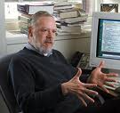

1973 : Thompson y Ritchie crearon el lenguaje C de programación.
Dennis MacAlistair Ritchie
Kenneth Thompson

Slide 7
El código de UNIX estaba inicialmente escrito en lenguaje ensamblador, pero en 1973, Dennis Ritchie llevó a cabo un proyecto para reescribir el código de UNIX en lenguaje C.
UNIX se reescribe en un 90% en C y dejando solo el 10% dependiente del lenguaje máquina de una computadora concreta.

Slide 8
UNIX se convirtió así en el primer sistema operativo escrito con un lenguaje de programación. Con este nuevo enfoque fue posible portar al sistema operativo a otras máquinas sin muchos cambios, solamente efectuando una nueva compilación en la máquina de destino. Gracias a esto la popularidad de UNIX creció y permitió asentar la "filosofía UNIX".

Slide 9
UNIX se extiende por universidades.
Los desarrolladores lo mejoran.
Las dos variantes fundamentales son: System V de AT&T (1983) y BSD de Berkeley (1975).

Slide 10

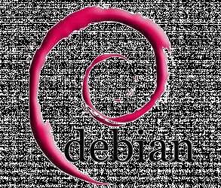
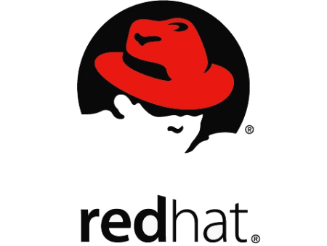

System V
  Contiene niveles de arranque.
    Nivel 0 : Halt
    Nivel 1 : Single user (reparaciones).
    Niveles 2-5 : Multi User.
    Nivel 6: Reboot

Slide 11

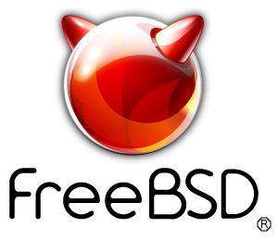

System BSD o Berkeley Software Distribution
  Contiene 1 nivel de arranque.
    Se encuentra solo un archivo por lo comun llamado /etc/rc.conf

Slide 12
Es un sistema multitarea, multiusuario e interactivo de propósito general.
Los dos shells más populares son el BourneShell (System V) y el Cshell (BSD Unix)

Slide 13
¿ Por qué UNIX es tan popular ?
  Escrito en lenguaje en C.
  Fácil de leer, extender, modificar y mover a otros máquinas.
  Interfaz de usuario simple pero completa.
  Sistema de archivos jerárquico.
  Fácil de mantener.

Slide 14

Un poco de historia

Slide 15
¿Qué es Xenix?
Xenix es un antiguo y obsoleto sistema operativo tipo UNIX desarrollado por Microsoft que lo adquirió de AT&T (el UNIX System V) en 1979 y le puso de nombre Xenix.
Microsoft no vendía Xenix directamente a los usuarios finales, sino que licenciaba como OEM (Original Equipment Manufacturer = Fabricante de equipamiento original).

Slide 16
Finalmente sus derechos fueron adquiridos por Santa Cruz Operation y lanzado bajo el nombre de SCO UNIX en 1989:
  Su precio de mercado era de 1200 dólares.
  Venía en una gran caja con 40 disquetes de 5.25 pulgadas.
  Requería como mínimo de 1 MB de RAM.

Slide 17
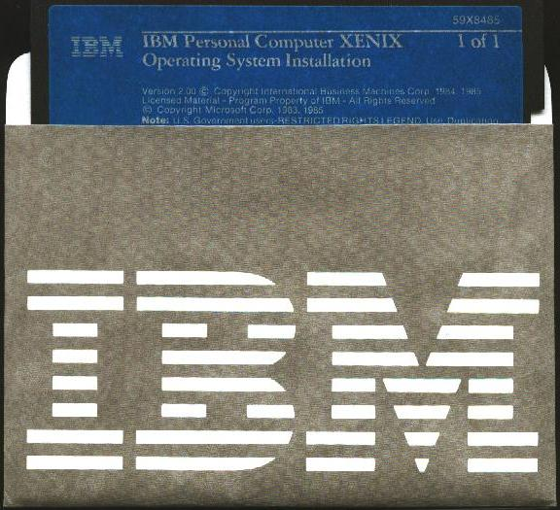
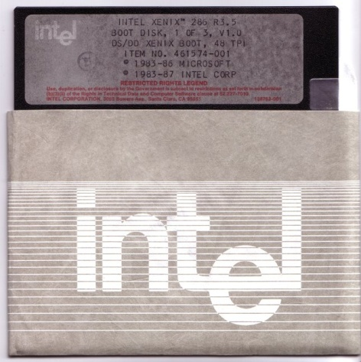

Slide 18
El sistema Xenix System 5/386 de SCO fue el primer sistema operativo de 32 bits disponible en el mercado para las computadoras de arquitectura x86.
La versión 2.3.1 introdujo soporte para procesadores i386, SCSI y TCP/IP.

Slide 19
Microsoft perdió el interés por desarrollar el sistema Xenix cuando logró un acuerdo con IBM para desarrollar el sistema OS/2; transfirió Xenix a SCO y en el acuerdo se quedó con un 25% de la empresa.
SCO Unix tuvo que pedir la protección de la ley de bancarrota de Estados Unidos en agosto de 2012.

Slide 20

La última versión de Xenix fue la 2.3.4 lanzada en 1989.

Slide 21
  Minix = MiniUnix

Slide 22
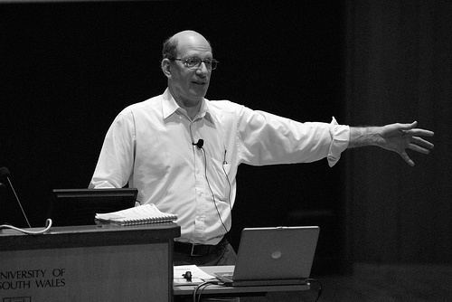
¿Qué es Minix?
  Es un clon del sistema operativo UNIX distribuido con su código fuente, desarrollado por el profesor Andrew S. Tanenbaum en 1987.

Slide 23
  Fue creado para enseñar a sus alumnos el diseño de sistemas operativos.
  La rázon de su desarrollo fue porque UNIX estaba bajo restricciones de licencia de AT&T.
  Era demasiado complicado y corría bajo máquinas complejas (UNIX).
  Compatible con UNIX y apropiado para cualquier persona que desea instalar un sistema operativo en su máquina personal.
  Fue desarrollado para correr sobre IBM PC con microprocesador Intel 8080.

Slide 24
  Debido a que Minix tiene un enfoque educacional, Tanenbaum no permitia que fuera modificado, ya que esto complicaria al sistema y no permitia que los estudiantes lo entendieran en un semestre.
  Por estos motivos Linus Torvalds decide escribir su propio núcleo de sistema operativos (Linux) compatible con UNIX.

Slide 25

Logo de Minix
"El mapache fue elegido porque los mapaches son pequeños, agiles, inteligentes, amables y lo mejor de todo: comen insectos (bug). Y al ser lindo no hace daño“.

Slide 26
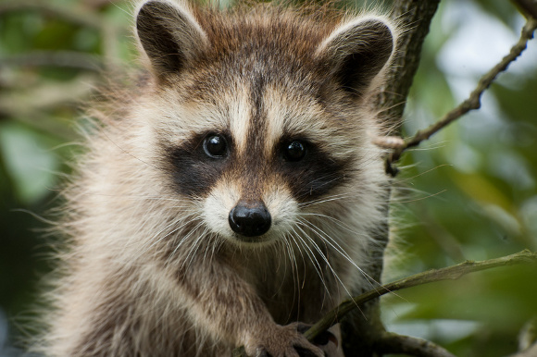
Logo de Minix
Bug es una palabra inglesa, cuya traducción literal es “bicho”, se usa para nombrar a los errores que se producen en un programa informático (RAE).

Slide 27
GNU/Linux
El Sistema Operativo Libre

Slide 28
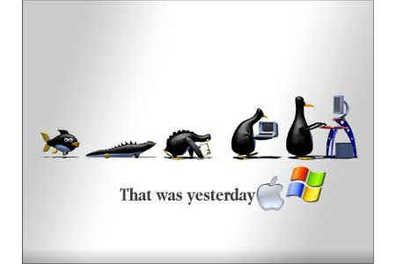
GNU/Linux: Evolución!!

Slide 29
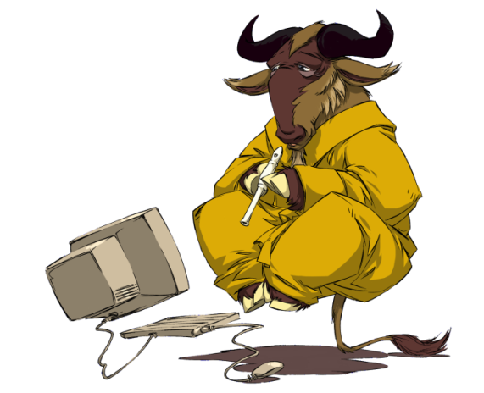
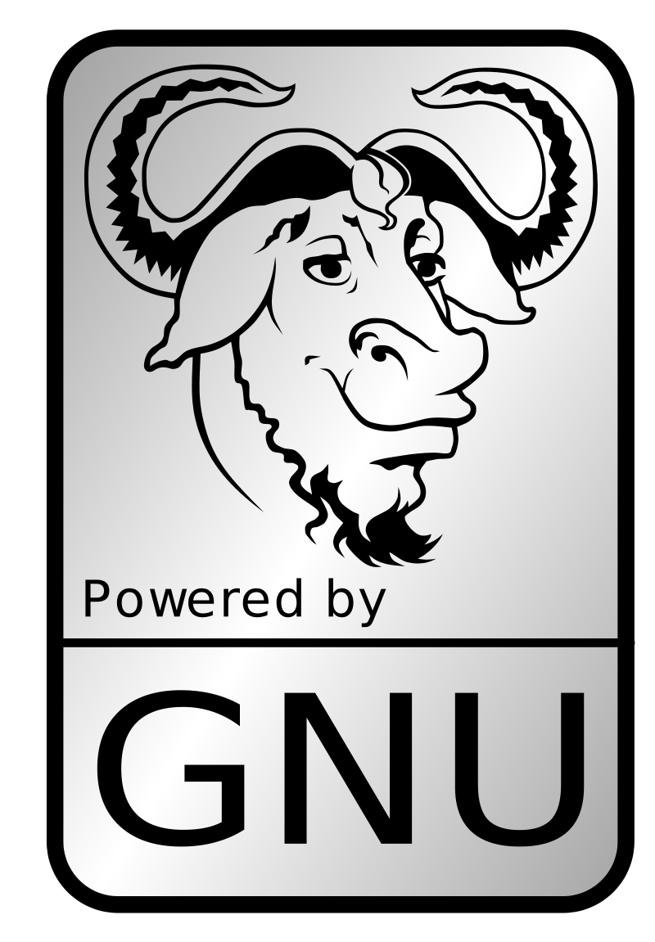
¿Qué es GNU?
Un Ñu es el animal representativo del proyecto GNU ya que GNU significa “Ñu” en inglés. El nombre GNU no se adoptó porque a Richard Stallman le gustase particularmente este animal sino porque GNU es un acrónimo recursivo que quiere decir “GNU’s Not Unix.”

Slide 30
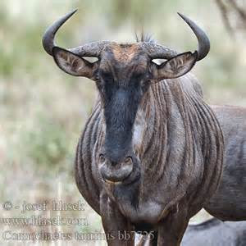
Logo de GNU (Ñu)
El Ñu es el animal gregario y territorial, lo que significa que vive en grupo o manada, es decir, que es una especie sociable y que defiende su territorio.

Slide 31
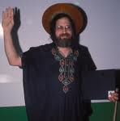
GNU+Software libre
En 1983 fundó el proyecto GNU, con el fin de crear sistemas operativos parecidos a UNIX pero completamente libre.
Richard Stallman
Notes:
Richard Stallman nació en 1953 en Manhattan . En 1971 , siendo
estudiante de primer año en la Universidad de Harvard , Stallman se
convirtió en un hacker del Laboratorio de inteligencia artificial del MIT. En
los 80 , la cultura hacker que constituía la vida de Stallman empezó a
disolverse bajo la presión de la comercialización en la industria del
software y en 1983 creó la Free Software Foundation (GNU project).
En particular, otros hackers del Laboratorio de IA fundaron la compañía
Symbolics , la cual intentaba activamente reemplaz a r el Software Libre del
Laboratorio con su propio software propietario. Por dos años, desde 1983 a
1985 , Stallman por sí solo duplicó los esfuerzos de los programadores de
Symbolics para prevenir que adquirieran un monopolio sobre los ordena d ores del Laboratorio. Por
ese entonces, sin embargo, él era el último de su generación de hackers en el Laboratorio.
Se le pidió que firmara un acuerdo de no divulgación (non- disclosure agreement ) y llevara a cabo
otras acciones que él consideró traiciones a sus principios.
En 1986 , Stallman publicó el Manifiesto GNU, en el cual declaraba sus intenciones y motivaciones
para crear una alternativa libre al sistema operativo Unix, el cual nombró GNU (GNU no es Unix).
Poco tiempo después se incorporó a la organización no lucrativa Free Software Foundation para
coordinar el esfuerzo. Inventó el concepto de copyleft el cual fue utilizado en la Licencia Pública
General GNU (conocida generalmente como la "GPL") en 1989 . La mayoría del sistema GNU, excepto
el kernel , se completó aproxima da m e n t e al mismo tiempo. En 1991 , Linus Torvalds liberó el kernel
Linux bajo los términos de la GPL, completan do un sistema GNU completo y operacional, el sistema
operativo GNU/Linux (referido de manera errónea simplemente como Linux).
Las motivaciones políticas y morales de Richard Stallman le han convertido en una figura
controvertida. Muchos programadores de influencia que se encuentran de acuerdo con el concepto
de compartir el código, difieren con las postura s morales, filosofía personal o el lenguaje que
utiliza Stallman para describir sus posiciones. Un resultado de estas disputas condujo al
establecimiento de una alternativa al movimiento del Software Libre, el movimiento de código
abierto .
Stallman ha recibido numerosos premios y reconocimientos por su trabajo, entre ellos una
membrecía en la MacArthur Foundation en 1990 , el Grace Hopper Award de la Association for
Computing Machinery en 1991 por su trabajo en el editor Emacs original, un doctora do honorario
del Royal Institute of Technology de Suecia en 1996 , el Pioneer award de la Electronic Frontier
Foundation en 1998, el Yuki Rubinski memorial award en 1999 , y el Takeda award en 2001 . En
2004 recibió un Doctorado Honoris Causa otorgado por la Universidad de Salta (Argentina).
Eric Steven Raymond nació el 4 de Diciembre de 1957 y mantiene el
''JargonFile'', un diccionario de términos hacker. Sobre el año 1997 lidera el
movimiento Open Source y es actual ment e uno de los más conocidos y
controvertidos hackers.
Amante de la música y cinturón negro de Tae Kwondo, Eric Raymond es una
especie de filósofo del mundo del Software Libre. Se precia de ser uno de los
primeros voluntarios en sumars e al proyecto GNU de Stallman ( a mediados de la década del 80).
Es miembro funda dor de la Open Source Initiative , que pretende estim ular el uso de software libre
entre empresa s e instituciones, entre otras cosas cambiándole el nombre; él y sus colegas se
inventaron lo de open source, o "código abierto" en traducción libre. En franca oposición a Richard
Stallman y su Free Software Foundation , aunque asegura que continúa siendo amigo de Stallman
Es también famoso por varios escritos, entre el que se encuentra el más conocido "La catedral y el
bazar" relevante artículo , en el que hace un análisis del modelo derivado del Linux (modelo
"bazar") frente al de la mayoría de los software comerciales (modelo "comercial").
Varios paquetes de software de su autoría forma n parte de las distribuciones de GNU/Linux. Entre
sus aportes se puede destacar:
•
Emacs VC (Version Control) Un Front End para CVS, o sea control de versiones.
•
Fetchmail: Una solución para la obtención de correo para máquinas UNIX, especialmente
para aquellos con conexión intermiten te al servidor de correo (PPP, SLIP).
•
Participó del desarrollo de las bibliotecas ncurses .

Slide 32
El 4 de octubre de 1985 creó la "Fundación del Software Libre" y escribió la licencia GPL (General Public License) para posibilitar el software libre en el sistema de copyright.
El proyecto tenía muchas aplicaciones, pero la faltaba un núcleo.
Hurd es el núcleo de GNU.

Slide 33
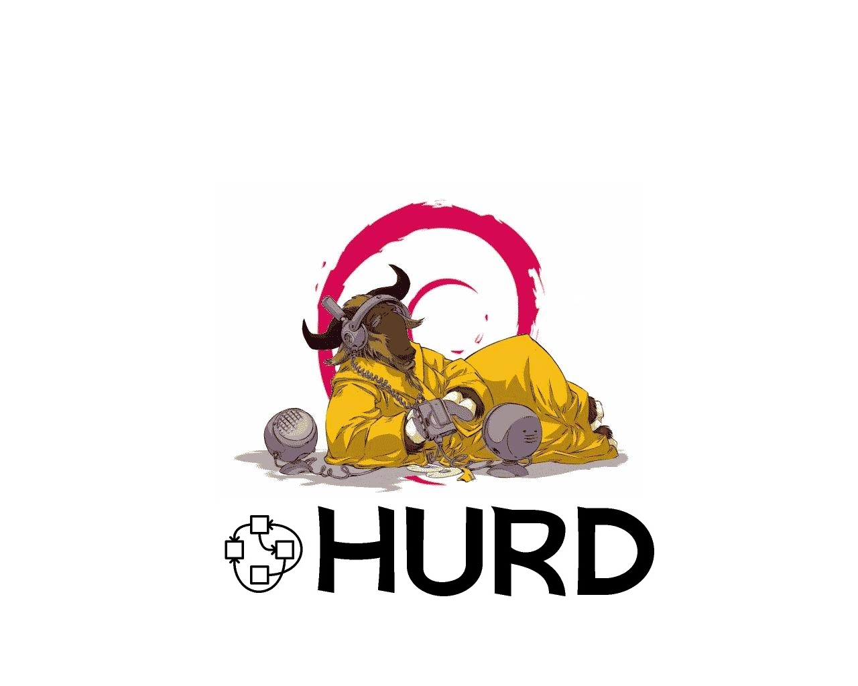
En desarrollo por siempre ...

Slide 34

¿Qué es Linux?
Es el núcleo de un sistema operativo, creado originalmente por Linus Benedict Torvalds en el año 1991 y liberado con una licencia libre (GPL).

Slide 35

Tux (Origen del nombre)
Existen dos versiones sobre el origen de su nombre:
La primera sugiere que el nombre surge del hecho de que los pingüinos parecen vestir un esmoquin (que en inglés es tuxedo, abreviado tux).
La segunda es que las letras que componen Tux provienen de las palabras Torvalds Unix.

Slide 36
RESEÑA HISTÓRICA

Slide 37

Año 1991, cuando Linus compro su primer 386, la intención era crear un nuevo Kernel de UNIX basado en el Kernel de Minix y modificarlo periódicamente de manera que fuera capaz de ejecutar aplicaciones GNU (posteriormente lo llamaría GNU/Linux).

Slide 38
Hacia 1991, cuando la primera versión del núcleo Linux fue liberada, el proyecto GNU había producido varios de los componentes del sistema operativo, incluyendo un intérprete de comandos, una biblioteca en C y un compilador, pero aún no contaba con el núcleo que permitiera complementar el sistema operativo. Entonces, el núcleo creado por Linus Torvalds, llenó el hueco final que el sistema operativo GNU exigía.

Slide 39

El 5 de octubre de 1991, Linus anuncio la primera versión "Oficial" de Linux, - versión 0.02. Con esta versión Linus pudo ejecutar Bash (GNU Bourne Again Shell) y gcc (Compilador GNU de C), no mucho mas que eso funcionaba.

Slide 40
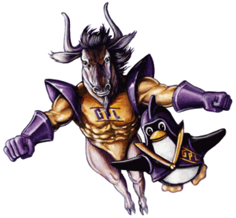

Slide 41

1994 aparece GNU/Linux 1.0 en forma de distribución
1996 en Junio, se distribuye GNU/Linux 2.0 ya compitiendo con otros UNIX.

Slide 42

Distribuciones GNU/Linux
No existe un único GNU/Linux.

Slide 43
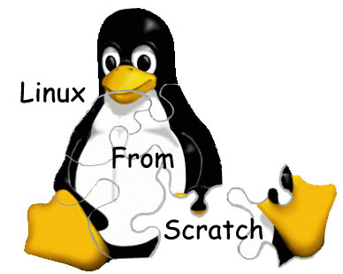
Distribuciones GNU/Linux
Cada un puede, si lo desea y sabe como hacerlo, crear su propia distribución.
http://www.linuxfromscratch.org

Slide 44
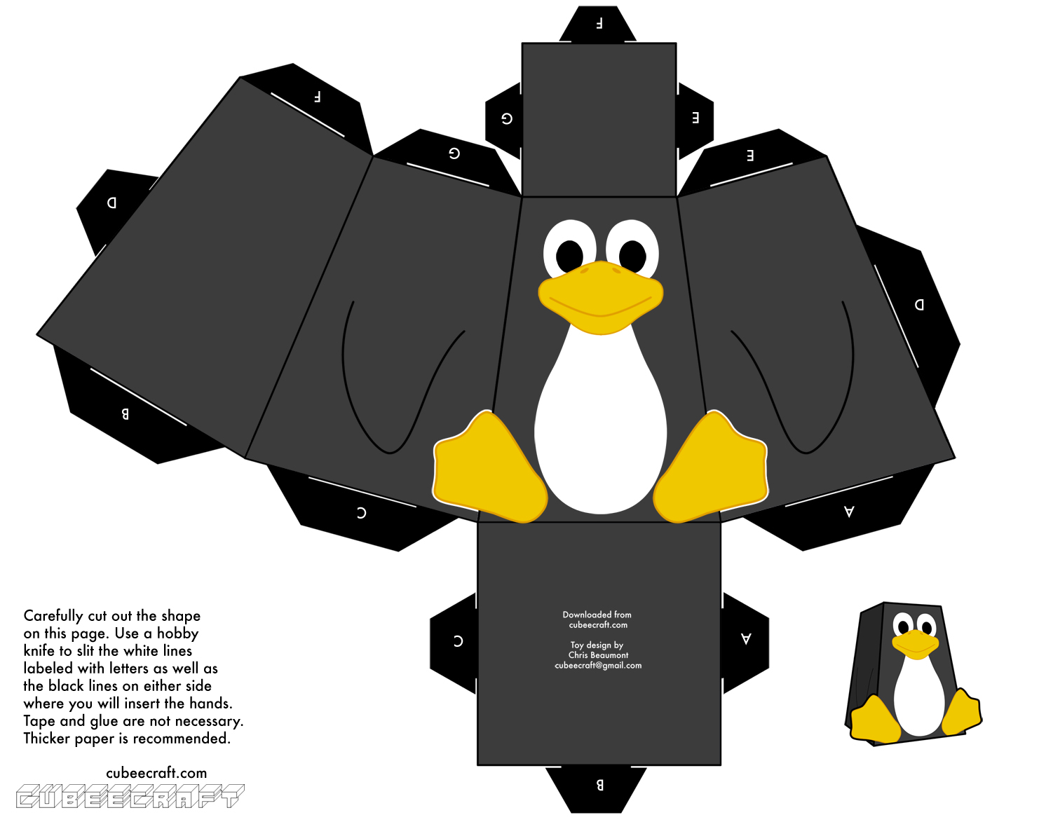
Arma tu propio TUX
http://cdn.cubeecraft.com/downloads/character136.jpg

Slide 45

Distribuciones GNU/Linux
Existen varias empresas que se dedican a esto y ofrecen sus propios paquetes Linux, que incluyen una versión del sistema operativo y sus herramientas de configuración, aplicaciones de todo tipo y soporte para usuarios.

Slide 46

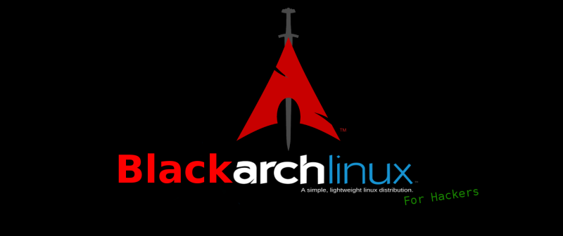
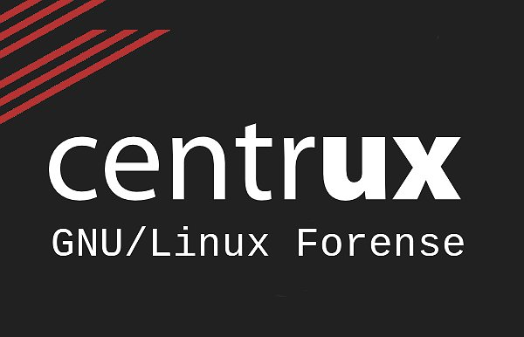
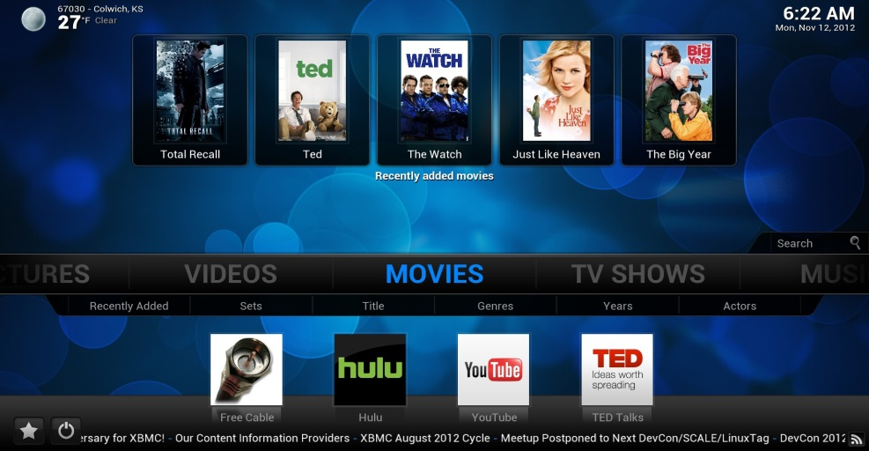
Distribuciones GNU/Linux
Existen distribuciones para las diferentes necesidades de los usuarios.

Slide 47
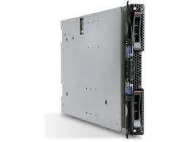
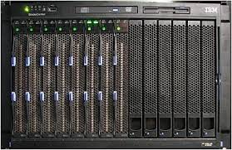
Está orientado a :
Principalmente a servidores.

Slide 48

Está orientado a :
Estaciones de trabajo (PC´s).

Slide 49

¿Quién usa GNU/LINUX?
Desarrolladores de software.
En la enseñanza en las universidades.
Proveedores de Internet.
Empresas.
El estado.
Usuarios.

